Slide 1
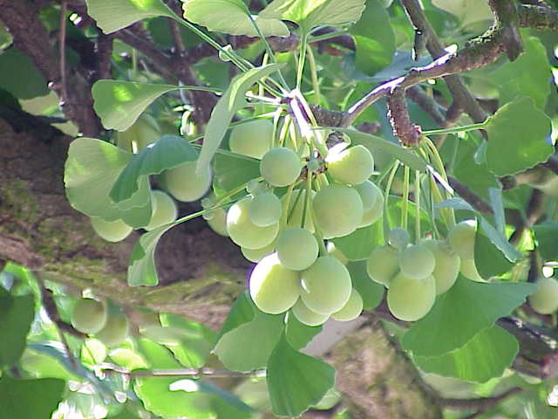
Les Arbres Ginkgo Biloba

Slide 2
Le Ginkgo, aussi appelé arbre aux quarante écus, arbre aux mille écus, ou encore arbre aux abricots d'argent[2] (Ginkgo biloba L., 1771) (银杏 yínxìng en chinois), est une espèce d'arbre gymnosperme et la seule représentante actuelle de la famille des Ginkgoaceae. C'est aussi la seule espèce actuelle de la division des Ginkgophyta.

Slide 3
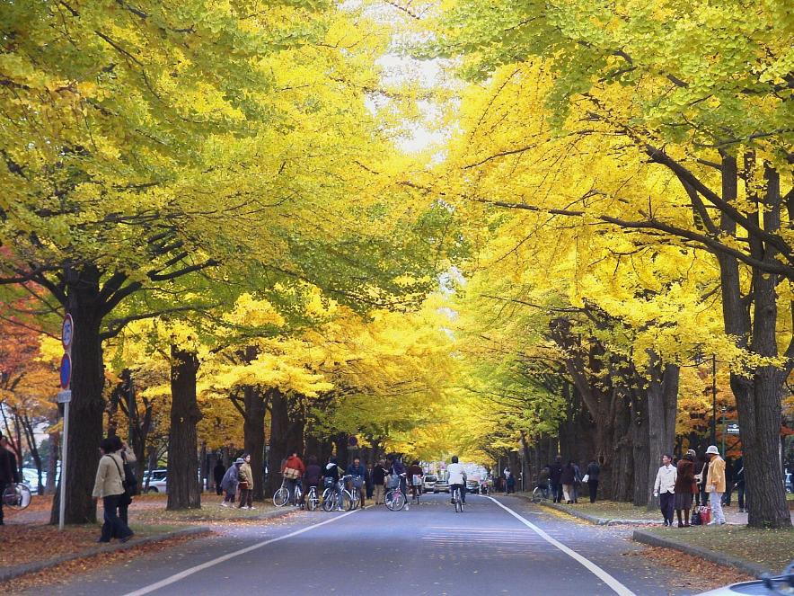
Route des ginkgos, université Sapporo, Hokkaidō.

Slide 4
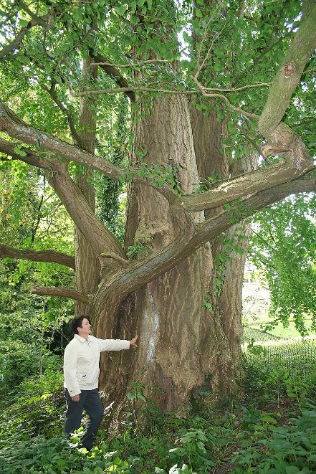
Le plus gros ginkgo de Belgique à Tournai, circonférence de 7,20 m.

Slide 5
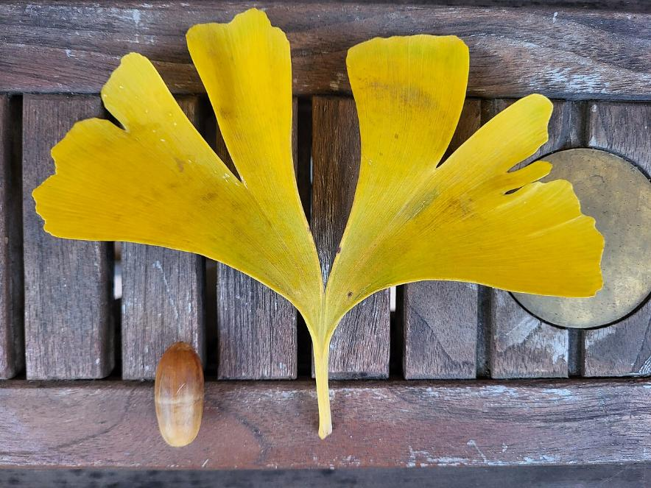
Feuille particulièrement grande

Slide 6
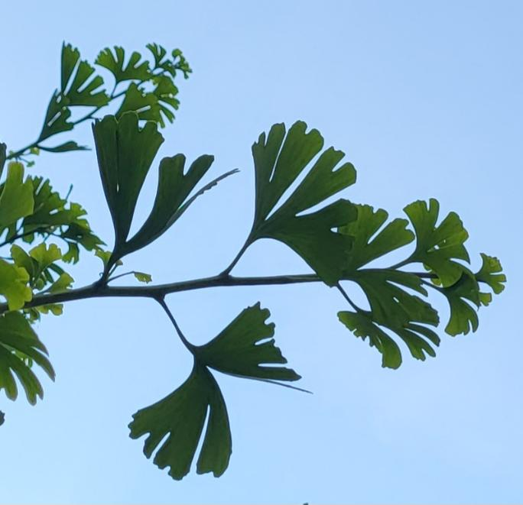
Rameau avec des feuilles très découpées.

Slide 7
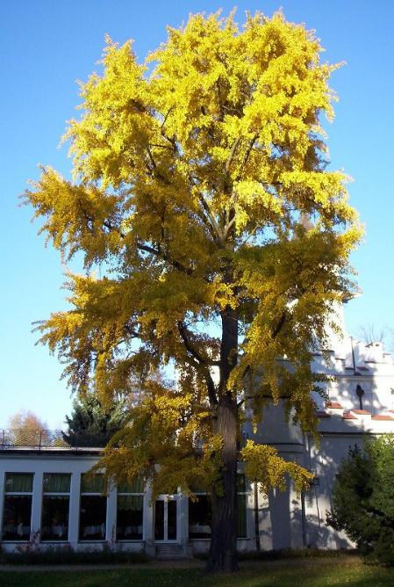
Ginkgo biloba en automne.

Slide 8
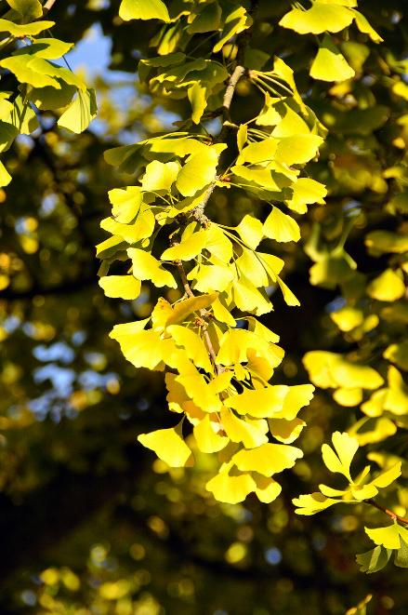
Feuilles ensoleillées en automne.

Slide 9
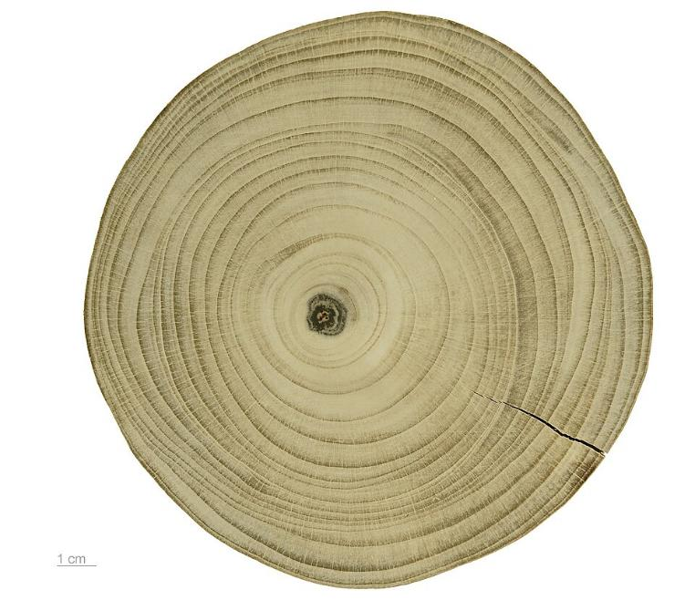
Section transversale d'un tronc de Ginkgo biloba.

Slide 10
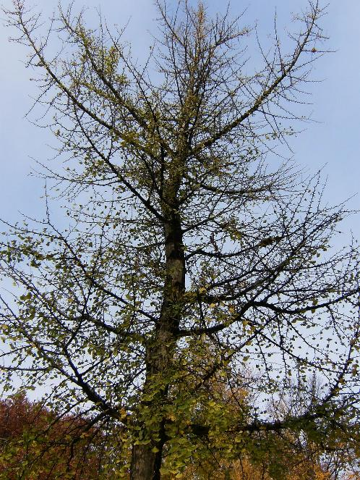
Ginkgo en automne.

Slide 11
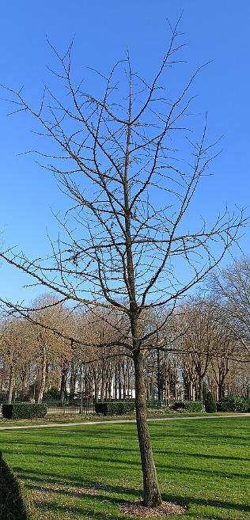
Ginkgo femelle en hiver portant encore quelques ovules.

Slide 12
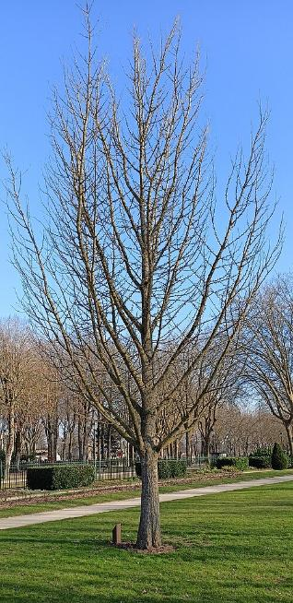
Ginkgo mâle en hiver.

Slide 13
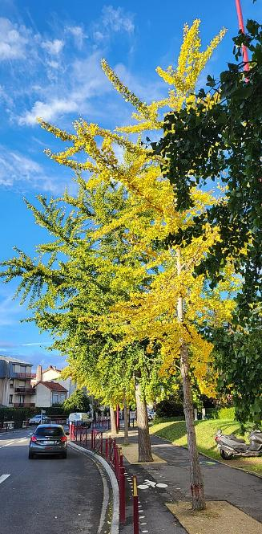
Trois Ginkgos alignés en automne.

Slide 14
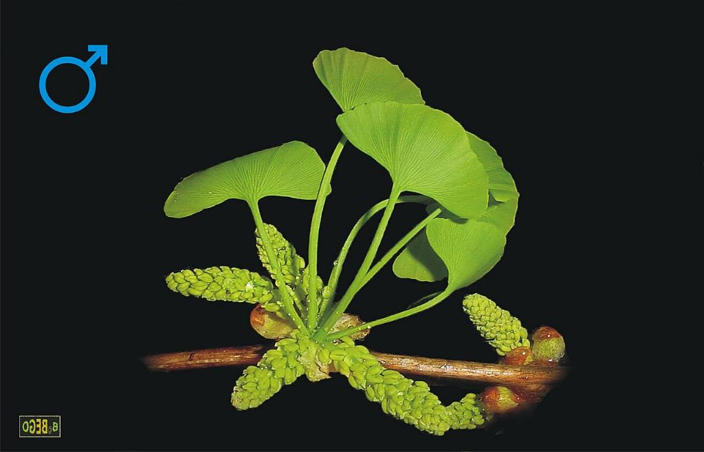
Chatons mâles.

Slide 15
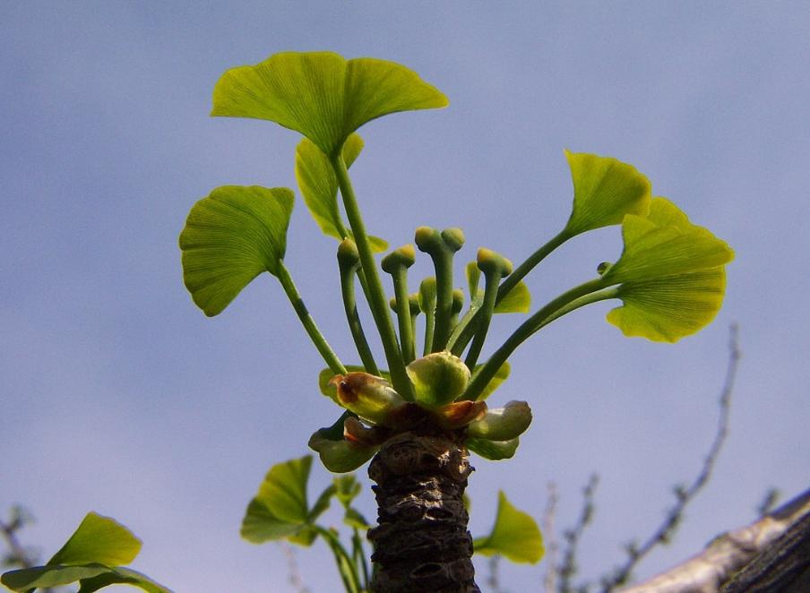
Paires d’ovules en formation.

Slide 16
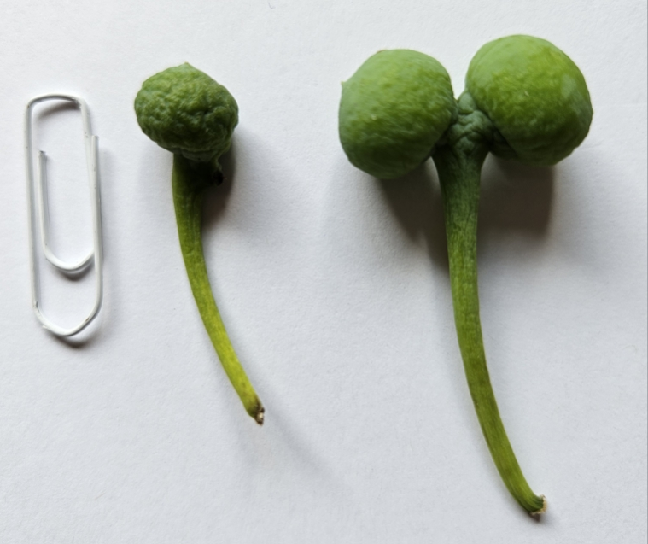
Gros plan de paires d'ovules en formation, dont un a déjà avorté

Slide 17
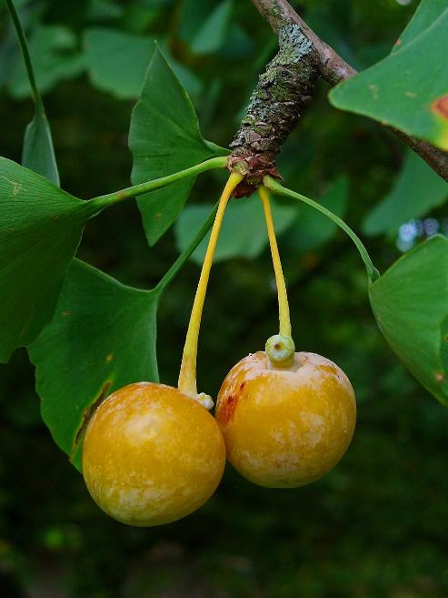
Paires d’ovules dont un avorté.

Slide 18
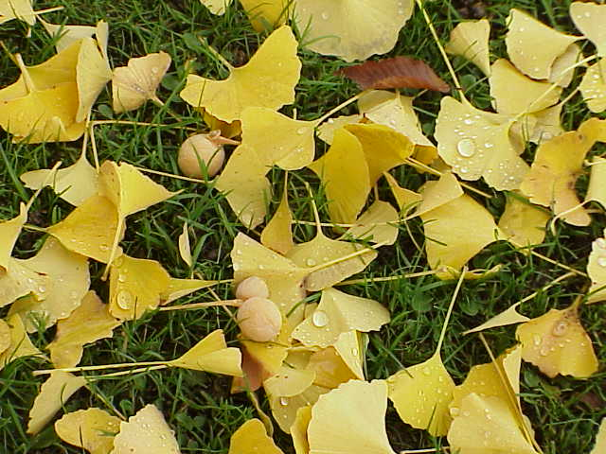
Ovules et feuilles en automne.

Slide 19
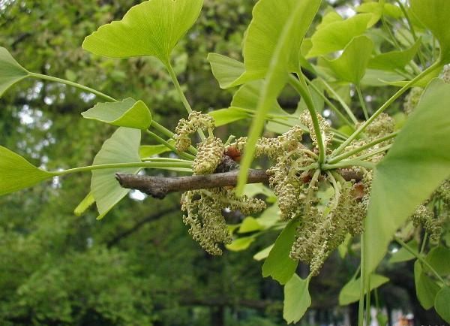
Cônes polliniques mâles.

Slide 20
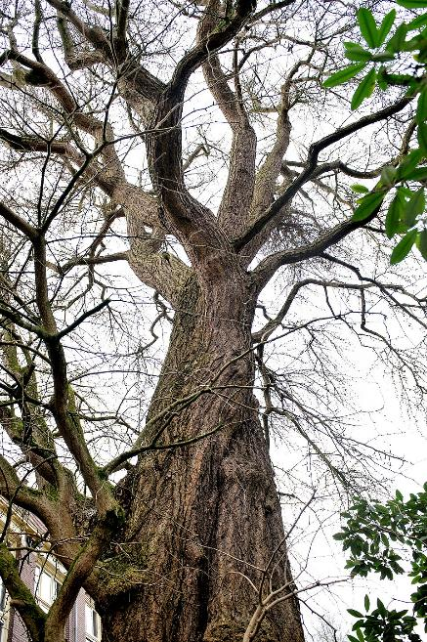
Ginkgo biloba datant du XVIIIe siècle, probablement planté dans les années 1730, à Utrecht, aux Pays-Bas.

Slide 21
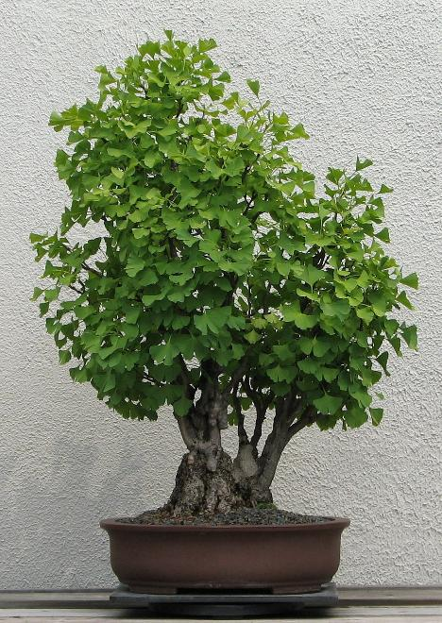
Ginkgo bonsaï.

Slide 22
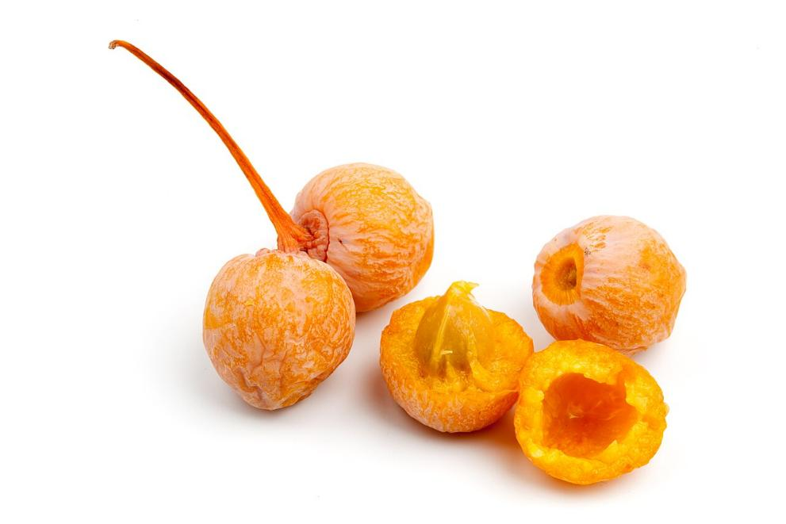
Ovule mature (« fruit »), couvert d’un sarcotesta charnu.

Slide 23
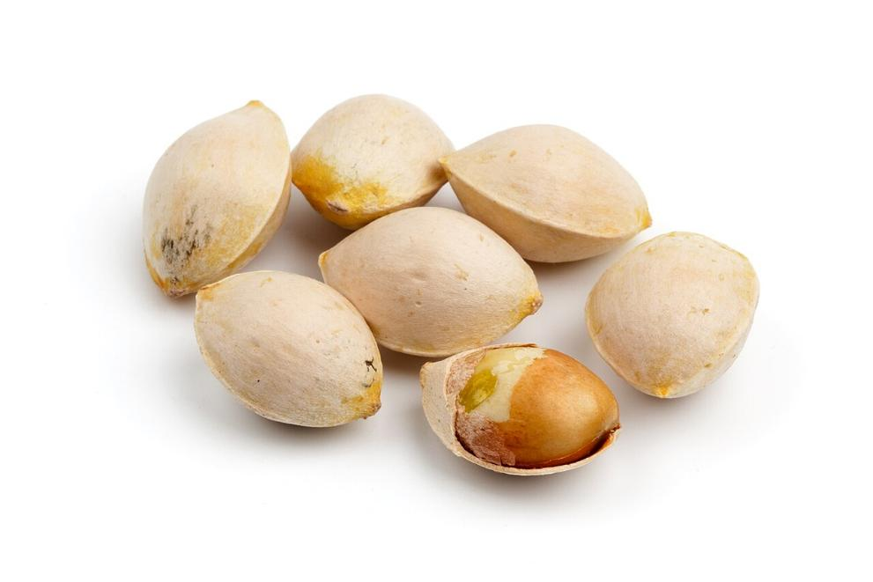
Noyaux » (ou « noix ») de ginkgo et une « amande » apparente.

Slide 24
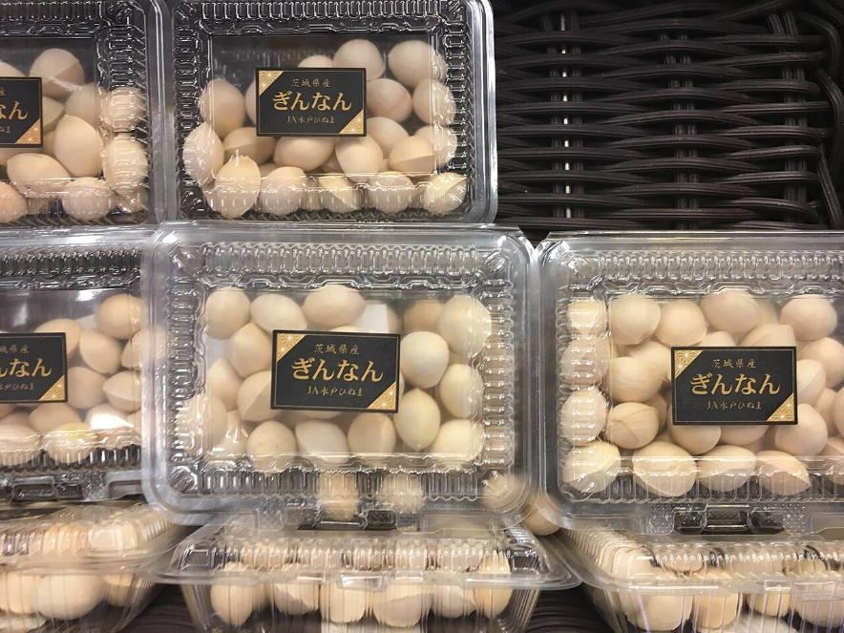
Noix de ginkgo (Tokyo).

Slide 25
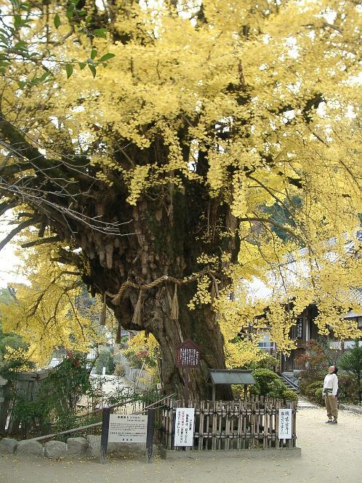
Ginkgo de 1200 ans dans un sanctuaire du mont Katsuragi, réputé favorable à la fertilité et l'allaitement féminins.

Slide 26
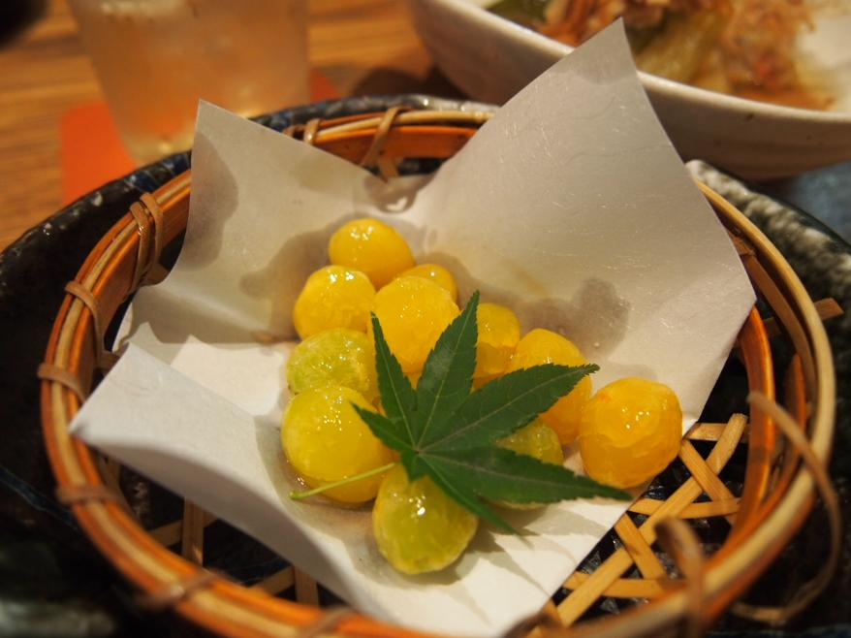
Noix de ginkgo.

Slide 27
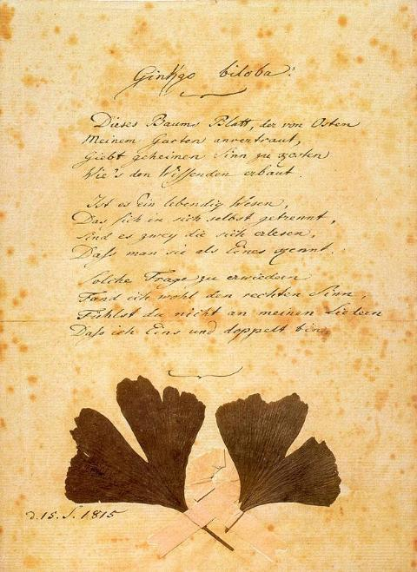
Manuscrit original du poème de Goethe.

Slide 28
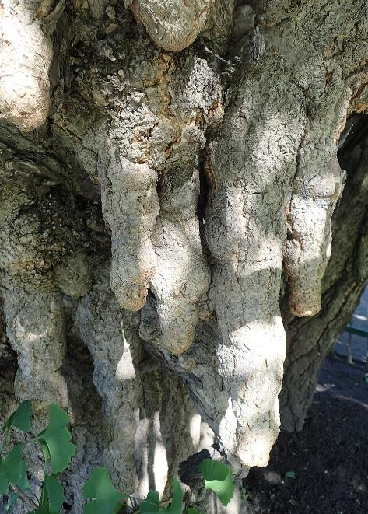
« Tétines de ginkgo » sur un ginkgo de Cracovie.

Slide 29
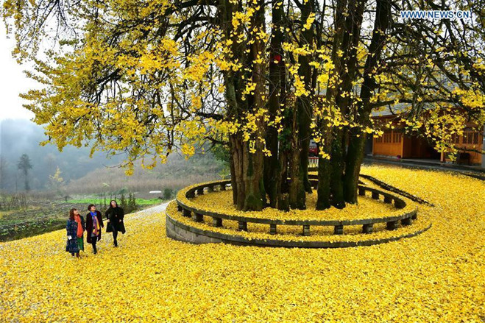
Un vieux Ginkgo Biloba attire un grand nombre de visiteurs

Slide 30



Lorient Vous A Présenté Les Arbres Ginkgo Biloba
Sur La Suggestion De JackDier
Les Images Et Le Son Du Net
Daniel
hpttps://papy16.net/
Bienvenue Chez Papy 16

